Slide 1


BÀI SOẠN CỦA EM LAN HƯƠNG – 035.447.3852
CÁC THẦY/ CÔ CÓ THỂ SHARE RIÊNG CHO NHAU DÙNG NHƯNG KÍNH MONG QUÝ THẦY/ CÔ KHÔNG SHARE VÀO CÁC HỘI NHÓM ZALO HAY FB, CÁC WEB.....
KHÔNG BUÔN BÁN LẠI BÀI CỦA EM.
EM CHỈ GIAO DỊCH BẰNG DUY NHẤT 1 NICK FB : LAN HƯƠNG VÀ ZALO LAN HƯƠNG SĐT 0354473852. MỌI GIAO DỊCH BẰNG NICK KHÁC ĐỀU LÀ MẠO DANH EM VÀ LỪA ĐẢO Ạ!
EM XIN CHÂN THÀNH CẢM ƠN! KÍNH CHÚC THẦY/CÔ DẠY TỐT Ạ!

Slide 2



Thứ ... ngày ... tháng ... năm ....
Đạo đức
BÀI 12
Tìm kiếm sự hỗ trợ khi ở nơi công cộng
GV: ............................

Slide 3


KHỞI ĐỘNG

Slide 4

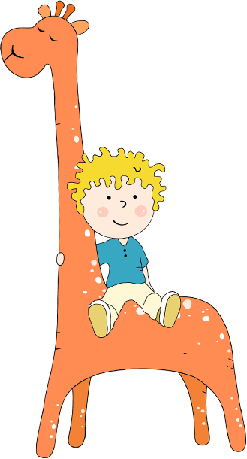
Trò chơi
Ai nhanh ai đúng

Slide 5








Em trai của em bị hóc xương khi ăn cá mà bố mẹ chưa về, em sẽ:
A. Bình tĩnh, sang nhà cô hàng xóm nhờ giúp đỡ
B. Gọi điện cho bố mẹ
C. Mặc kệ em

Slide 6
Áo đồng phục của em bị rách, em sẽ:
A. Tự lấy kim chỉ để khâu
B.Nhờ ông bà/ bố mẹ khâu giúp
C. Đợi bố mẹ mua áo mới

Slide 7
Khi em ở nhà một mình, có người lạ gõ cửa, em sẽ:
A. Mở cửa để người lạ vào nhà
B. Gọi điện cho bố mẹ rồi mở cửa
C. Không mở cửa, chờ bố mẹ về

Slide 8

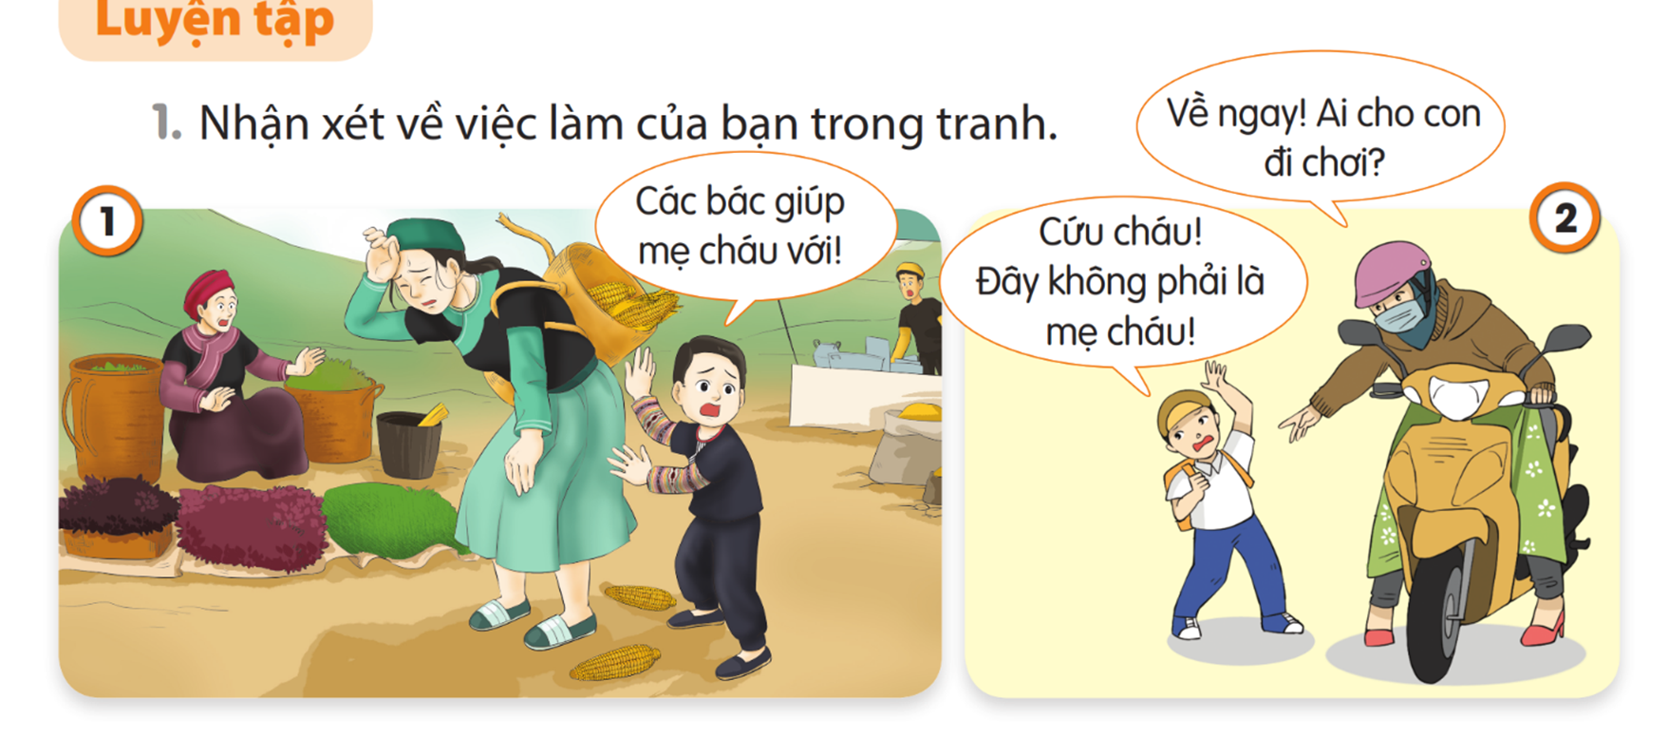

1. Nhận xét việc làm của các bạn trong tranh
GỢI Ý
+ Trong tranh có những ai?
+ Những người đó nói và làm gì?
THẢO LUẬN NHÓM ĐÔI

Slide 9
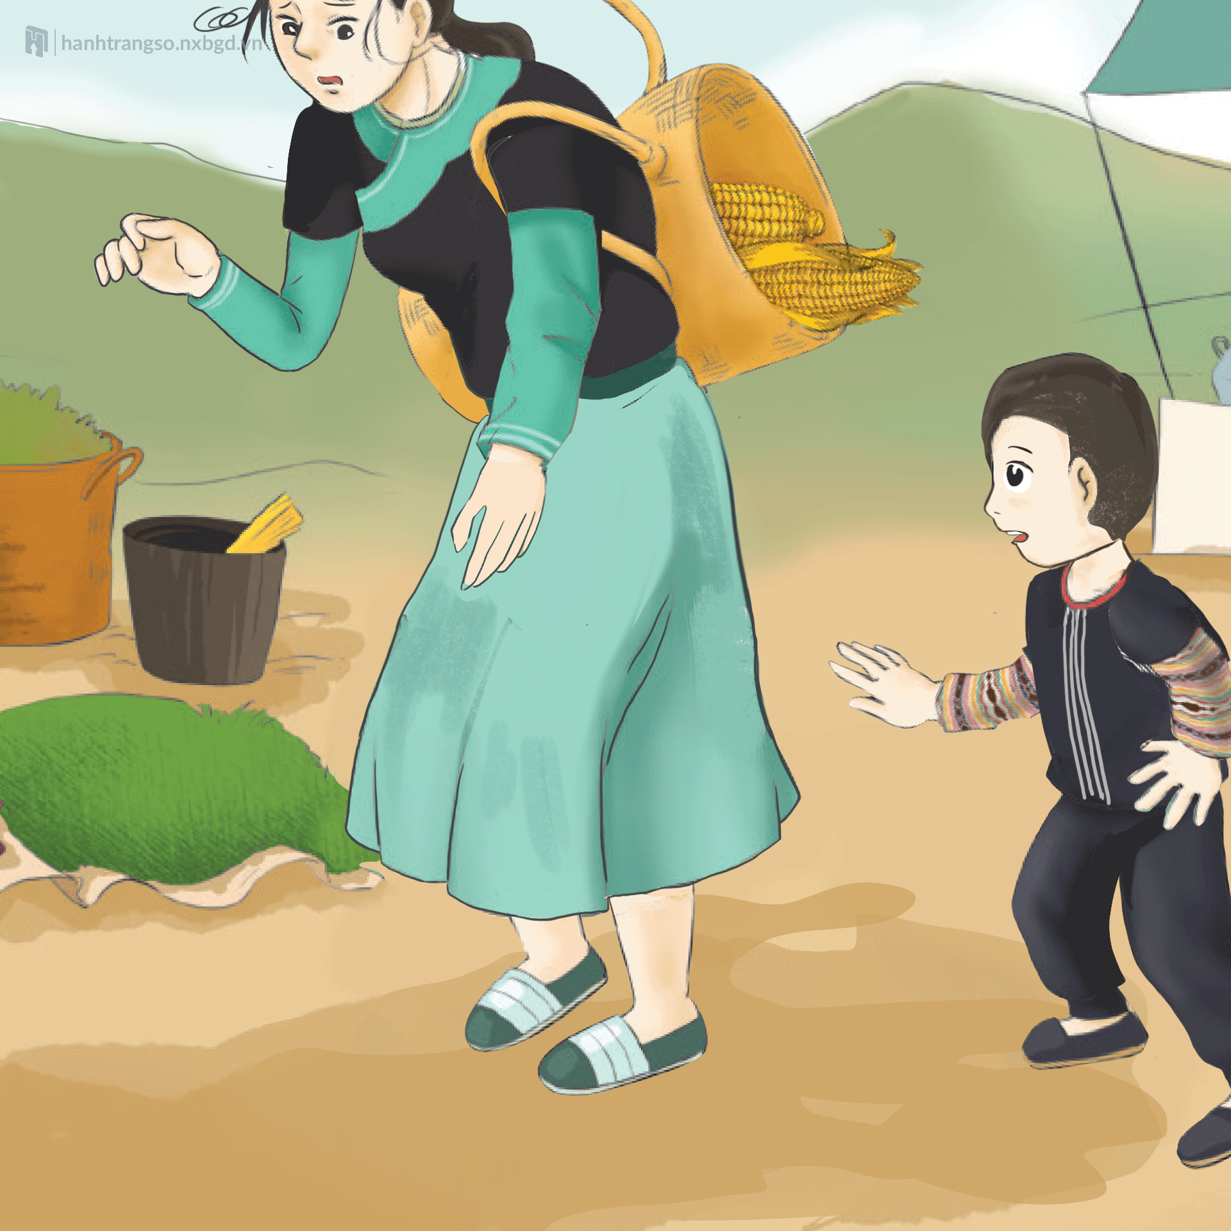

1
Mẹ bạn nhỏ đi làm nương về bị mệt. Bạn nhỏ đã kêu to : Các bác giúp mẹ cháu với.

Slide 10
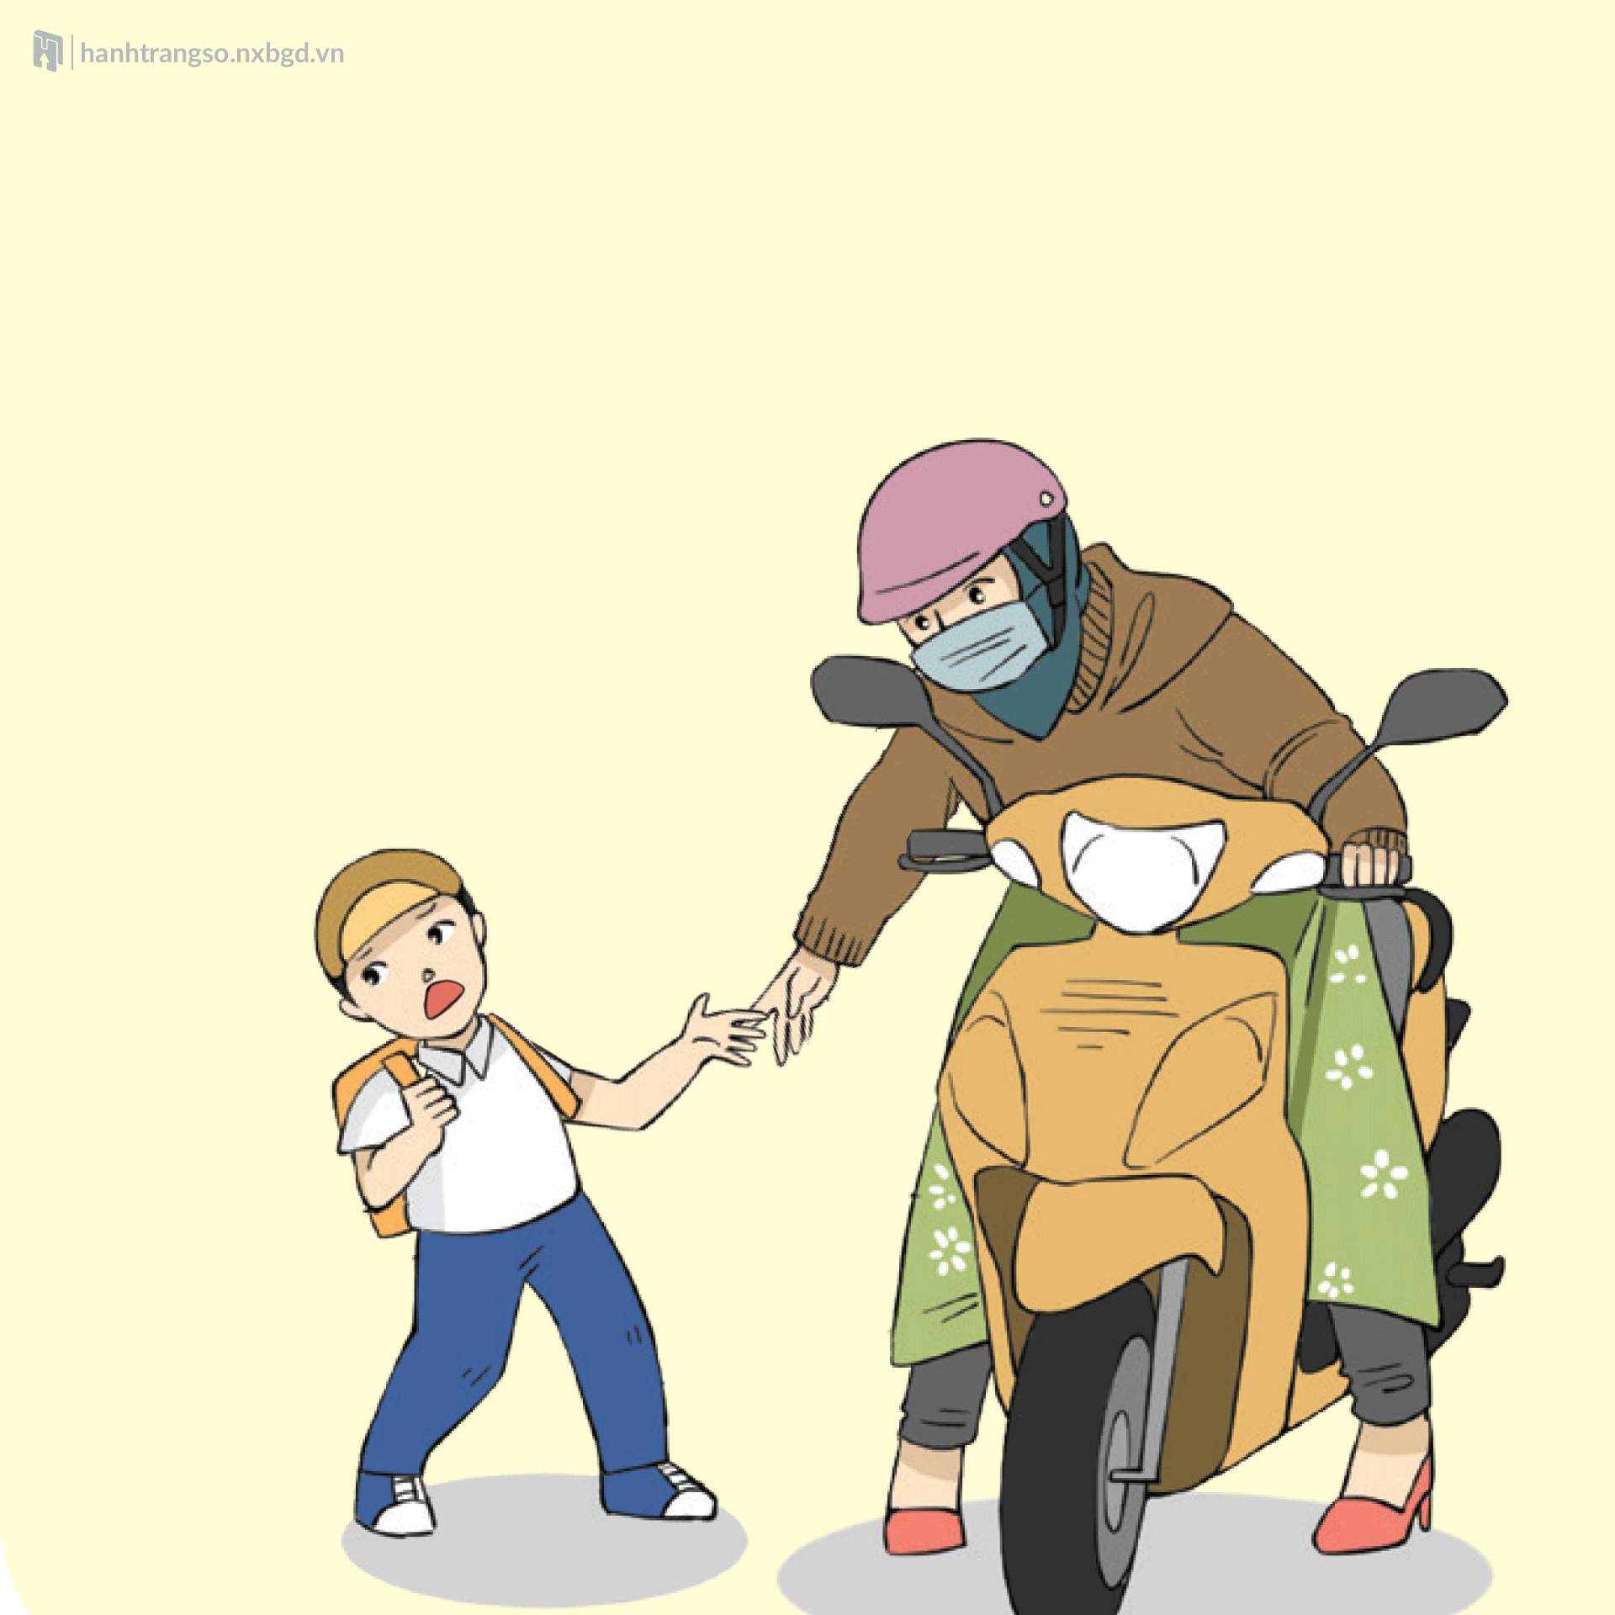

2
Một người lạ mặt tự nhận bạn học sinh kia là con. Nhưng bạn học sinh đã kêu to lên rằng: Cứu cháu, đâu không phải mẹ cháu

Slide 11

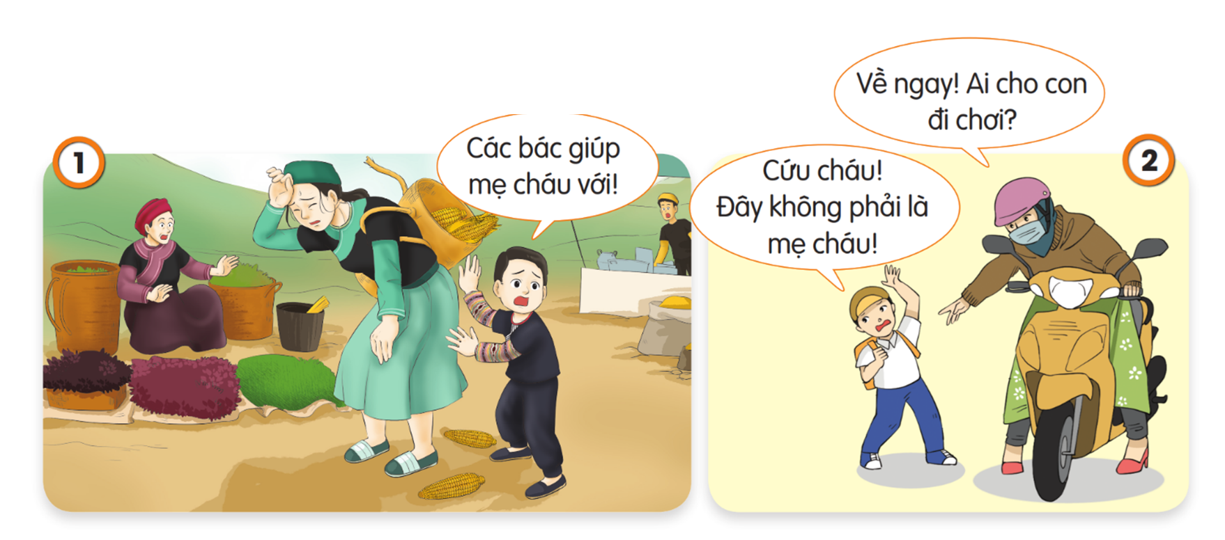

- Nếu em là bạn, em sẽ làm gì?
- Vì sao?

Slide 12

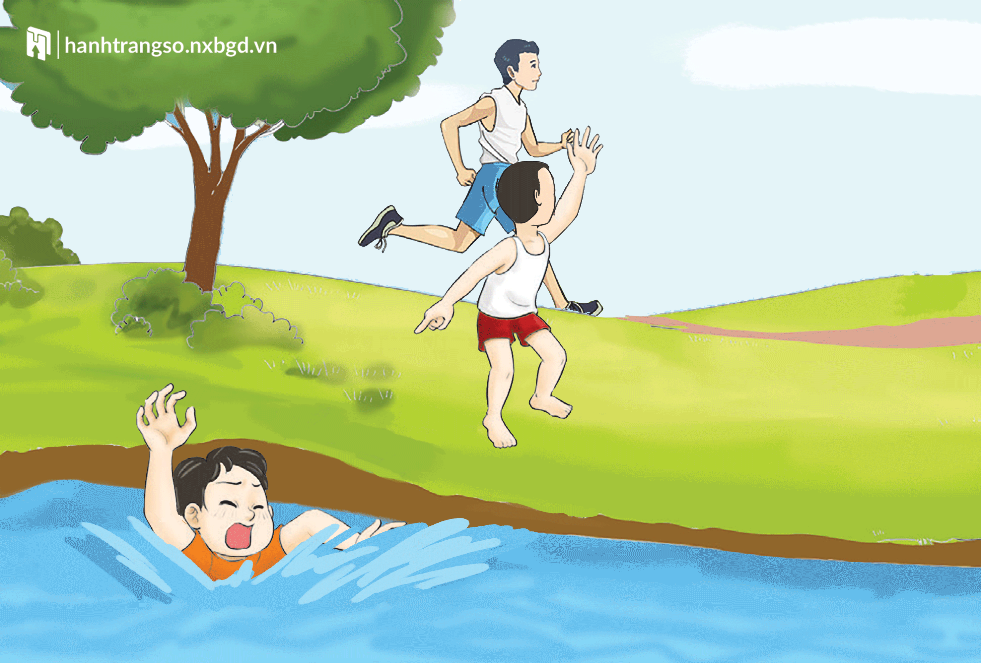
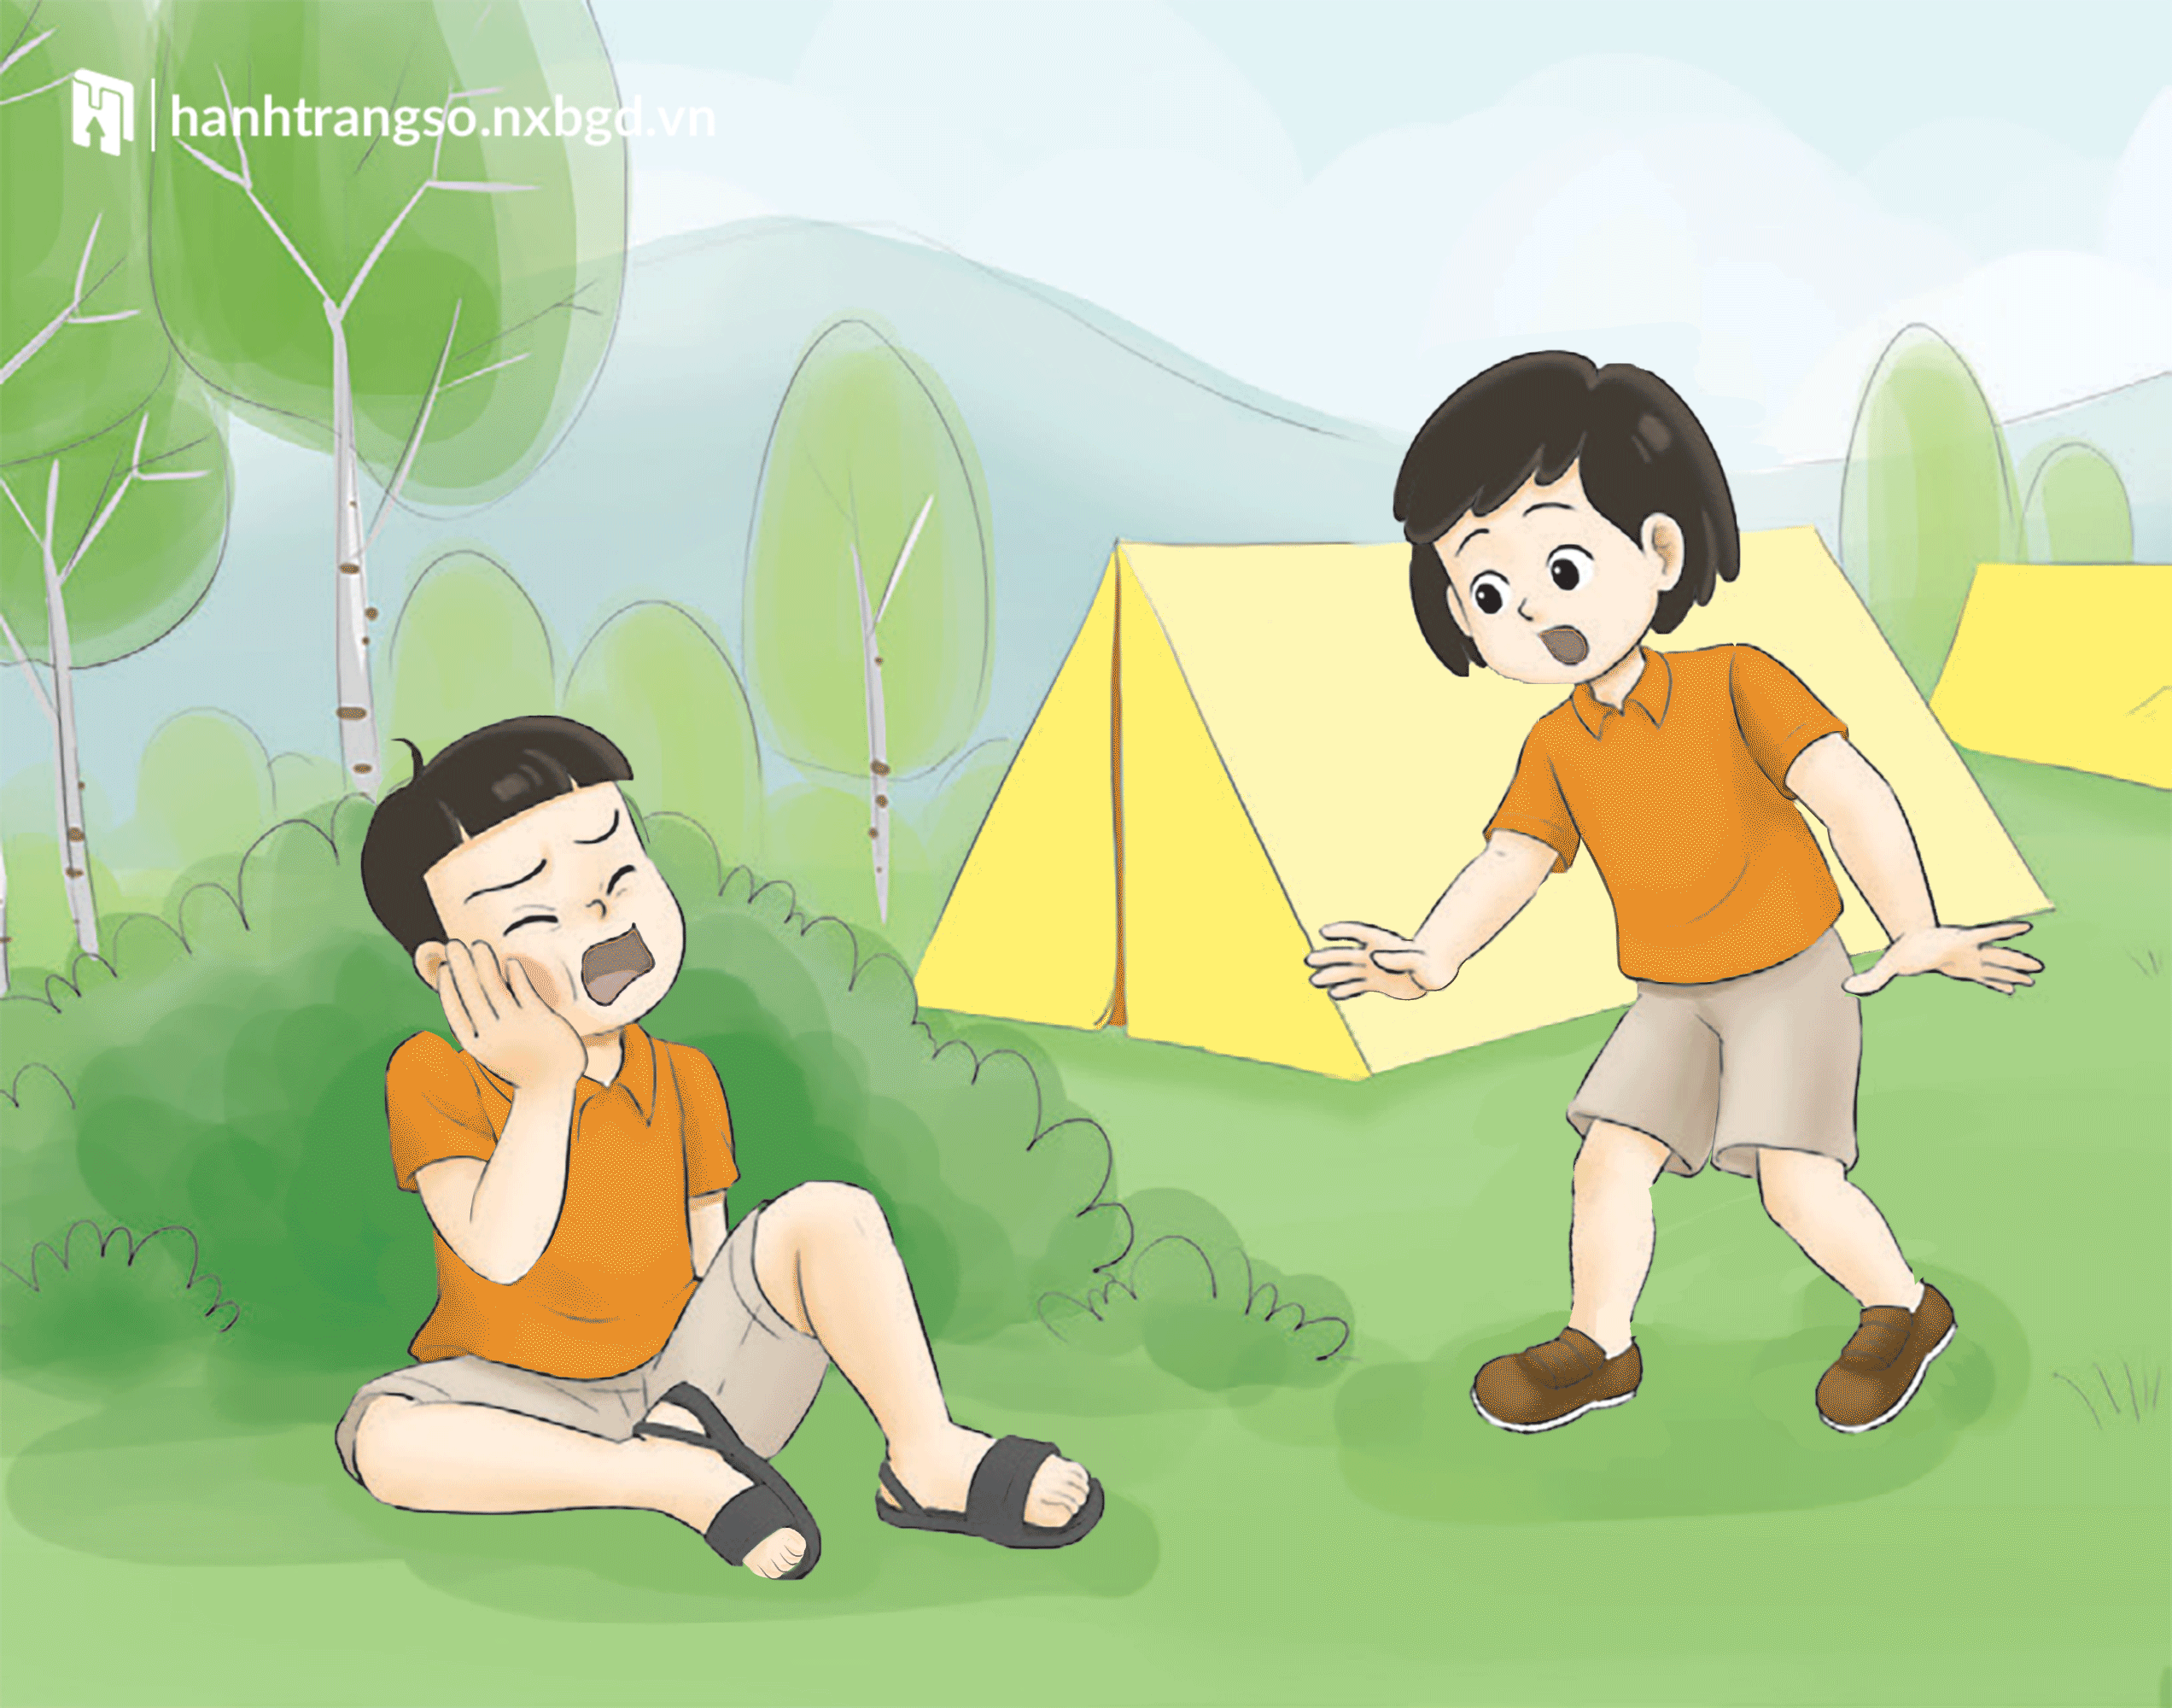

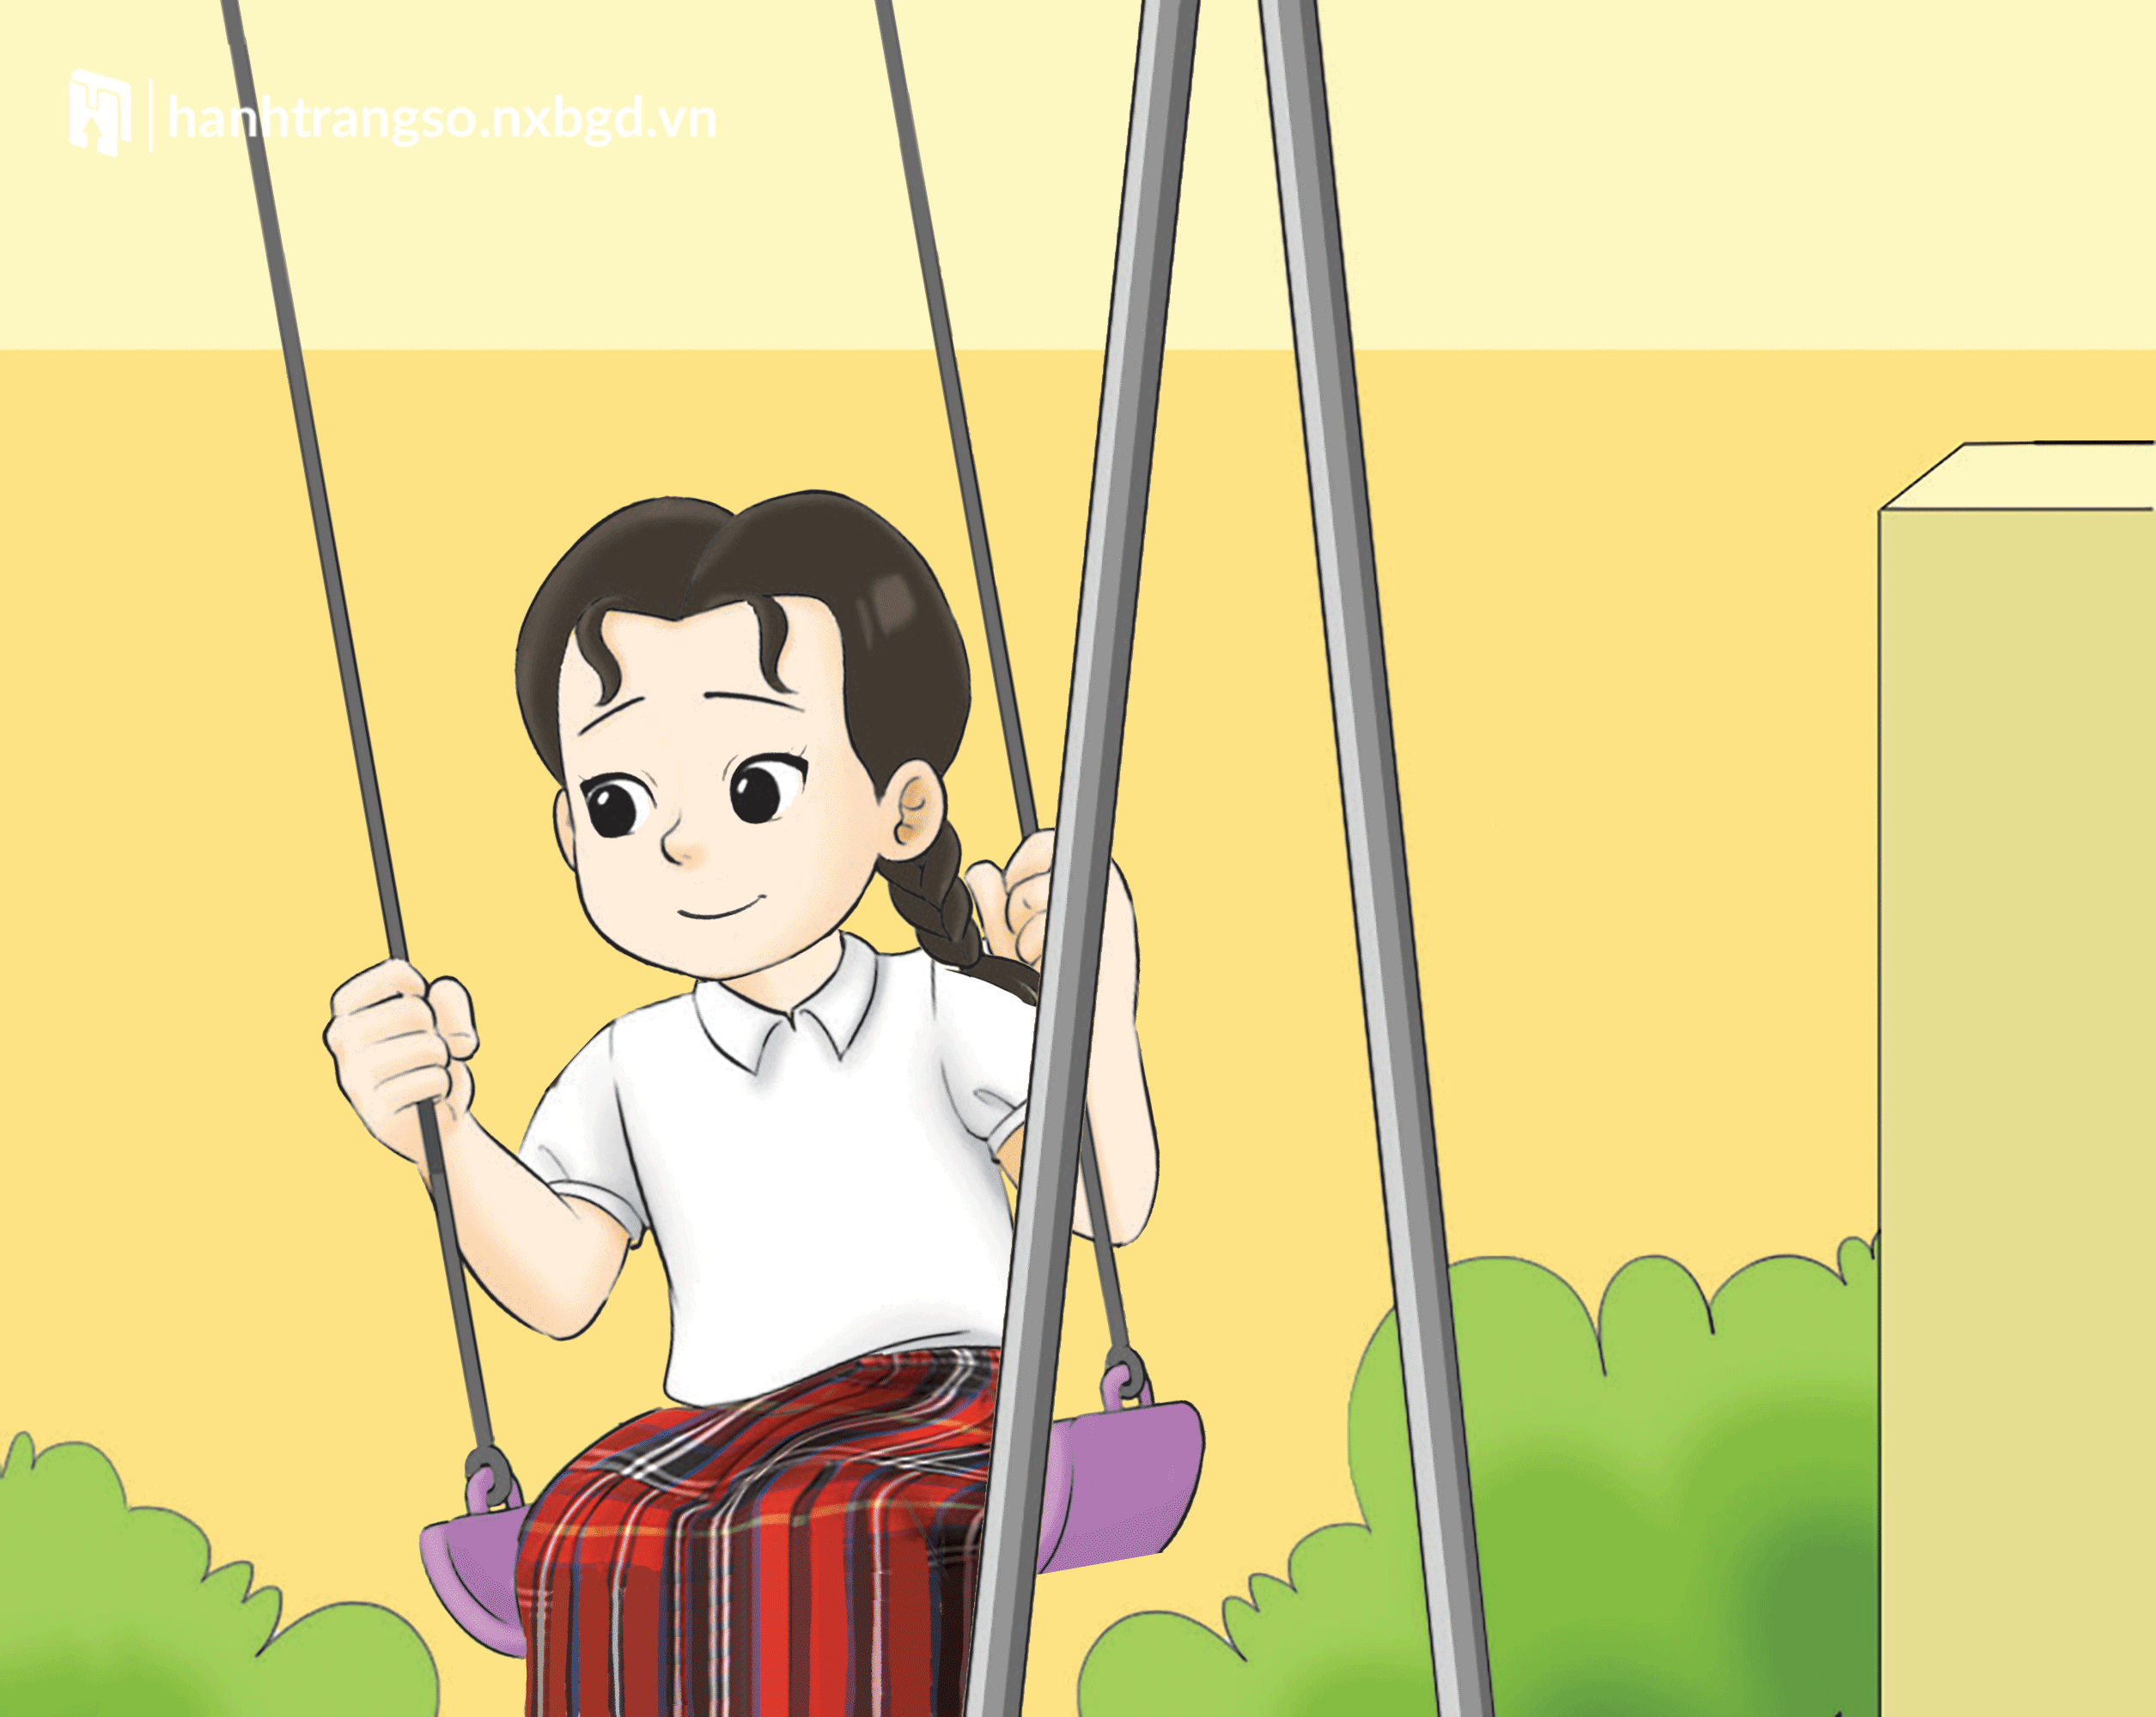
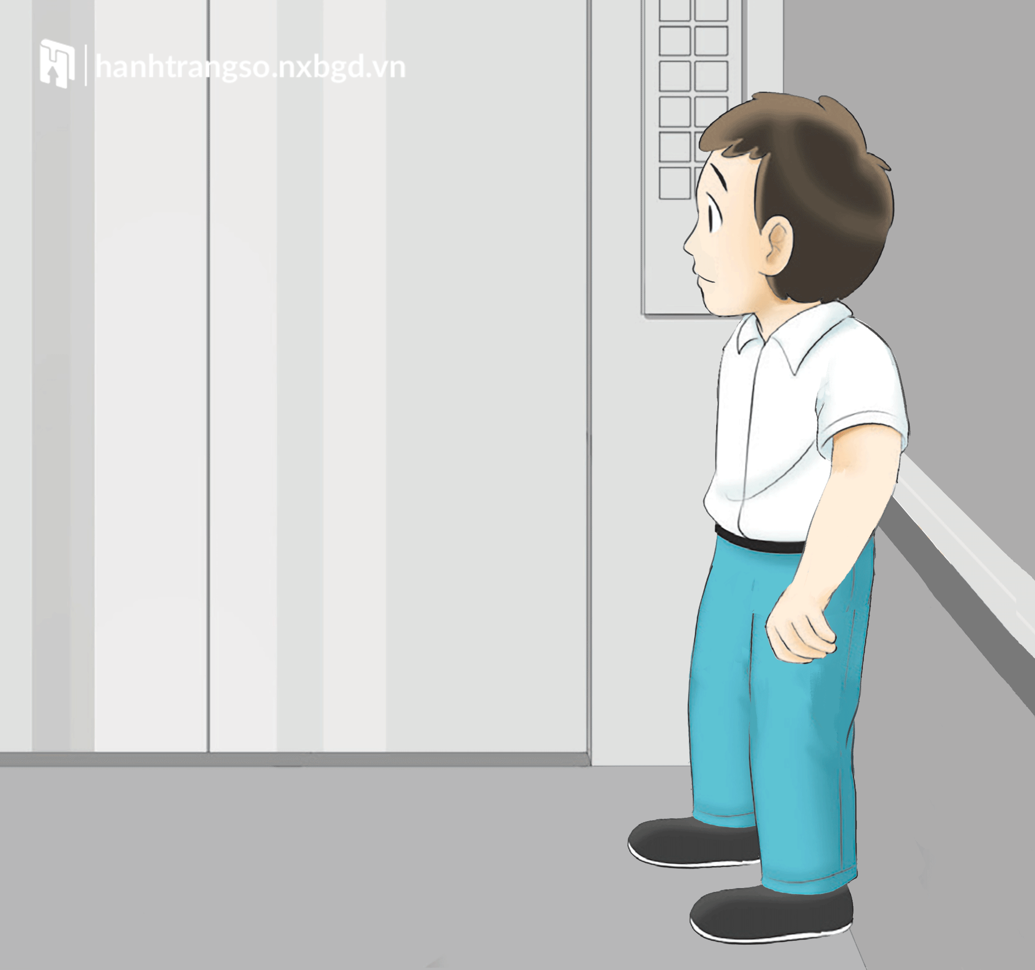
1
2
Sắm vai
Các nhóm bốc thăm
tình huống
3
4

Slide 13

THỬ TÀI
DIỄN VIÊN NHÍ
2

Slide 14
THỬ TÀI
DIỄN VIÊN NHÍ
3

Slide 15

VẬN DỤNG

Slide 16
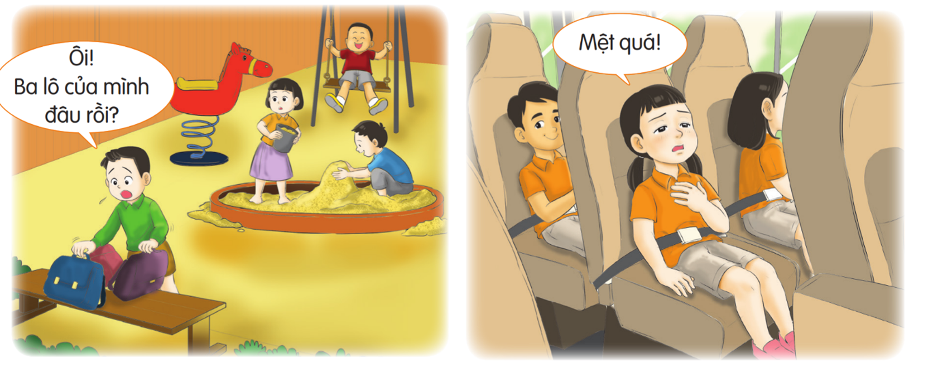
1. Em sẽ tìm kiếm sự hỗ trợ như thế nào khi :
a) Bị mất ba lô
b) Bị say xe

Slide 17

THẢO LUẬN NHÓM

Slide 18
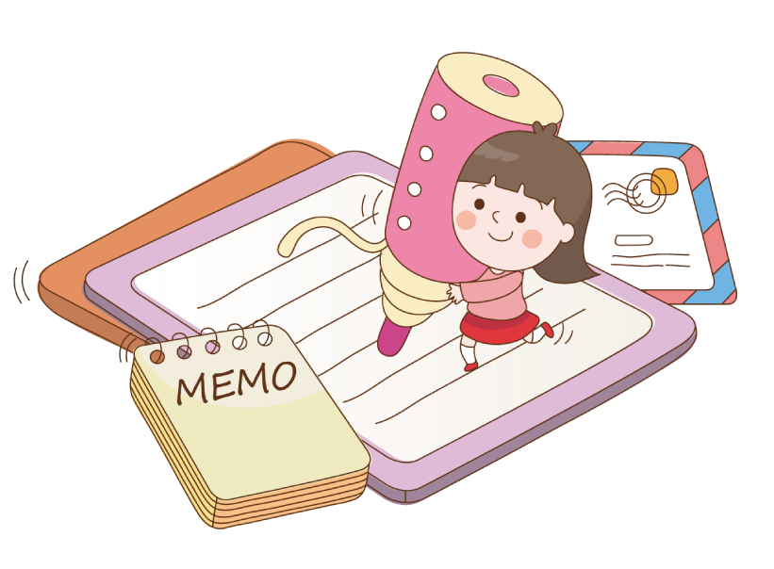
a) Bị mất ba lô
- Hỏi các bạn xem có ai cầm nhầm của mình không.
- Mô tả hình dáng ba lô của mình và nhờ các bạn xung quanh tìm hộ.

Slide 19
b) Bị say xe
- Nhờ mọi người trên xe ưu tiên cho ngồi vị trí cửa sổ hoặc những vị trí thoáng hơn
- Xin mọi người những món đồ để giảm say xe như thuốc, kẹo, ...

Slide 20

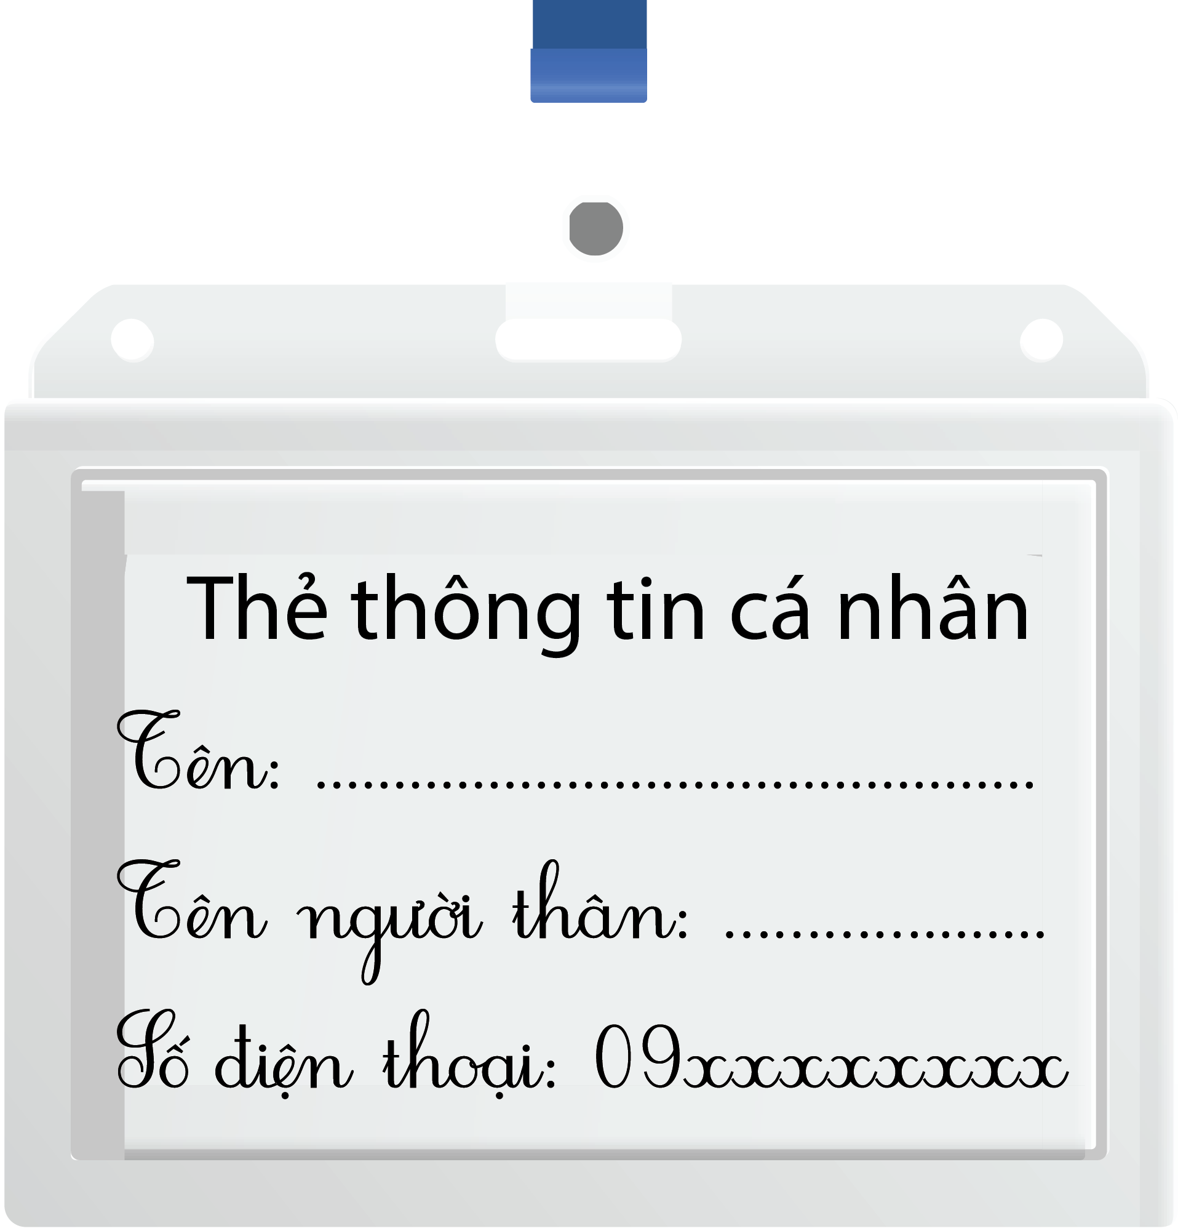


2. Làm thẻ thông tin cá nhân

Slide 21





Thẻ thông tin có hình gì? Được làm bằng chất liệu gì?
Nêu những nội dung trên thẻ thông tin.
Thẻ thông tin được dùng làm gì?

Slide 22



Cùng sáng tạo
Phiếu thông tin
Phiếu thông tin
Họ và tên:…………………………
Tên người thân:……………….
Số điện thoại:…………………
Địa chỉ:…………………………
Họ và tên:…………………………
Trường :………………………..
Lớp :………………………..

Slide 23



Chia sẻ
Em hãy chia sẻ
với bạn cùng bàn
về cách tìm kiếm sự hỗ trợ ở nơi công cộng

Slide 24

HÃY GHI NHỚ NHÉ!
Mỗi khi gặp việc chẳng lành
Em phải bình tĩnh nghĩ nhanh trong đầu
Khó khăn đang mắc ở đâu
Mình tự giải quyết hay cầu cứu ai.

Slide 25
Tạm biệt và
hẹn gặp lại!

Slide 26
BÀI SOẠN CỦA EM LAN HƯƠNG .
KÍNH MONG QUÝ THẦY CÔ KHÔNG SHARE VÀO CÁC HỘI NHÓM.
Thầy/Cô đăng ký lấy giáo án liên hệ link Facebook Lan Hương: https://www.facebook.com/profile.php?id=100049274364068
SĐT zalo Lan Hương: 035.447.3852

